Slide 1
Erasmus+
Kľúčová akcii KA1 – Vzdelávacia mobilita jednotlivcov
Internacionalizácia školy – lepšia perspektíva pre študentov
Mgr. Eva Ignácová
Gymnázium Snina

Slide 2
Deutschlehrerkurs
Rakúsko - Viedeň
20.-31.01.2020

Slide 3
Poskytovateľ vzdelávania -
Language Studies GmbH & CO KG
Akadémia ActiLingua bola založená vo Viedni v roku 1988 a je celosvetovo uznávaná ako nemecká jazyková škola s úspešným kurzovým programom a kurzmi pre učiteľov nemeckého jazyka.

Slide 4
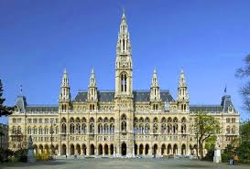



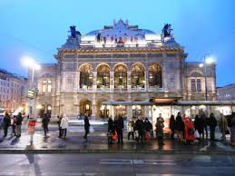
Viedeň

Slide 5
Program vzdelávania
Využitie komunikačných metód v triede.
Rozvíjanie variácií učenia gramatiky a slovnej zásoby.
Využitie audiovizuálnych médií v triede.
Počítačom podporované učenie.
Pravopisné reformy.
Úpravy textových typov, práca s rôznymi písacími impulzmi,
techniky čítania.

Slide 6
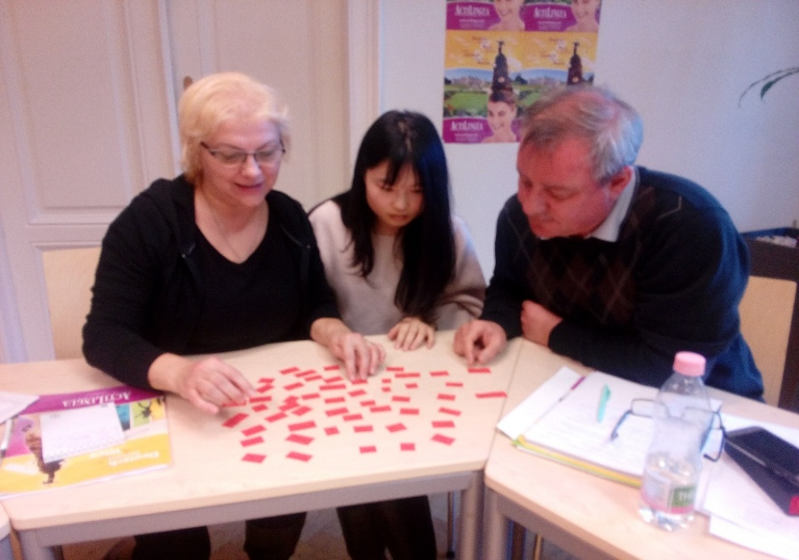
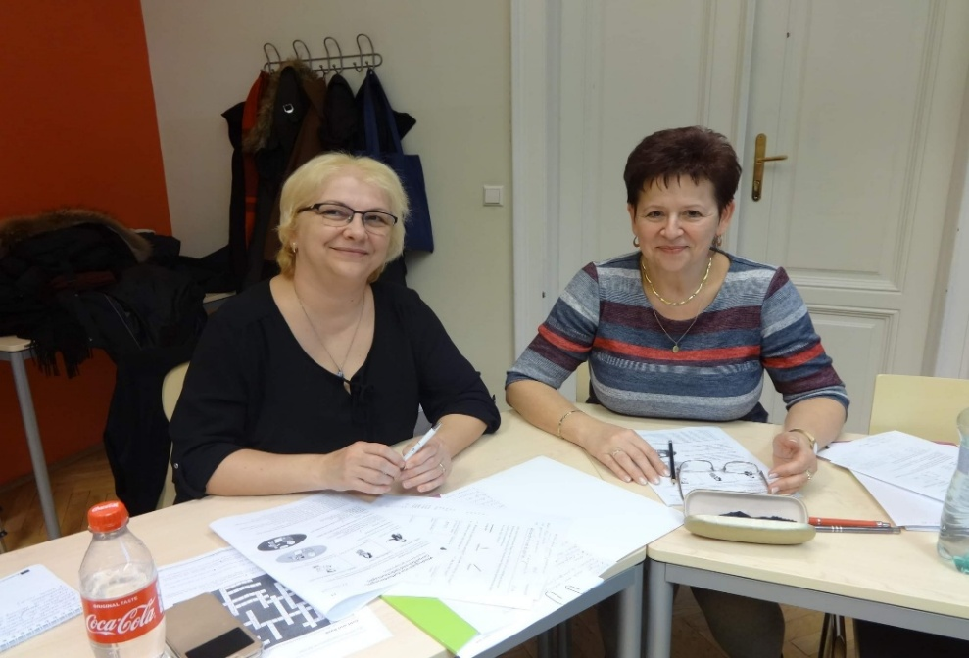
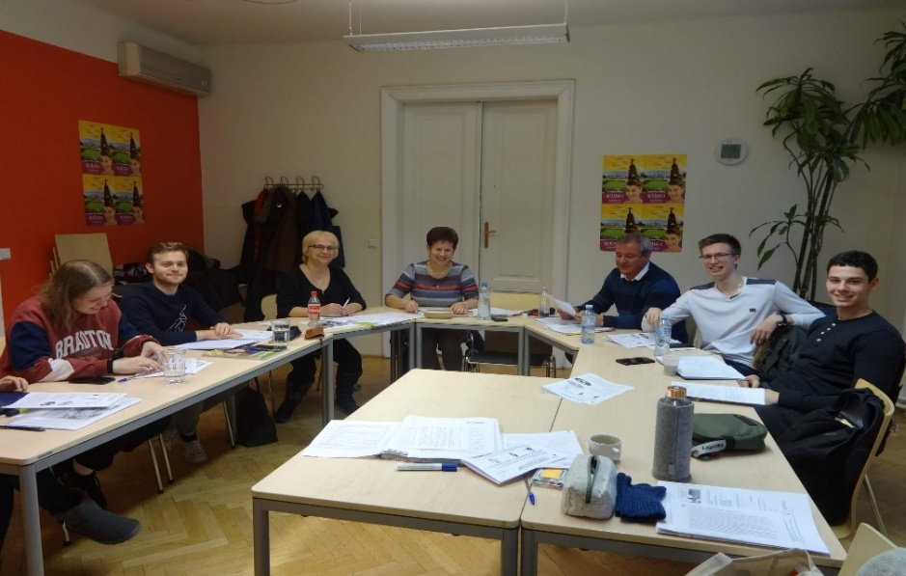

Slide 7
Prínos vzdelávania
Nové neoceniteľné skúsenosti pre každého pedagóga,
rozšírenie a upevnenie odborných, jazykových a sociálnych kompetencií učiteľa
možnosť zatraktívniť výučbu, urobiť ju kvalitnejšou, kreatívnejšou,
inovácia učebných osnov, procesu výučby,
zvýšenie povedomia o školstve a výučbe v iných krajinách sveta,
nové kontakty s učiteľmi z rôznych krajín,
využitie pozitívnych skúsenosti zahraničných kolegov,
poskytnutie informácií a materiálov zo seminára iným kolegom v škole.

